Slide 1
Classifying Memory Access Patterns for Prefetching
ASPLOS’20

Slide 2
Abstract
Motivation
尽管存在大量prefetcher相关工作，但对应用程序的内存访问行为仍知之甚少
Objective
提出一种新颖的方法学来对应用程序的内存访问模式进行分类，从而就某些prefetcher的实用性进行充分的信息推理
对prefetcher的及时性和重要性进行推理，从而揭示现有prefetcher的局限性
提出一种软件预取注入方法，预取效果胜过最新的硬件prefetcher

Slide 3
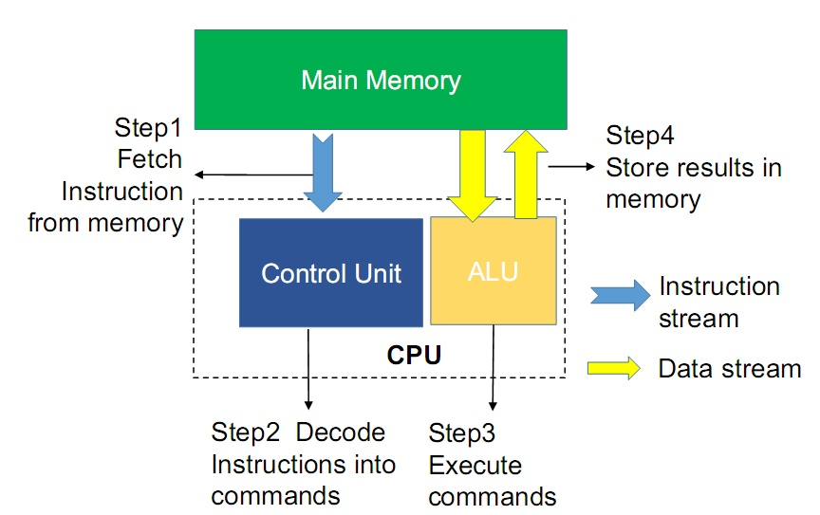
Von Neumann Architecture

Slide 4
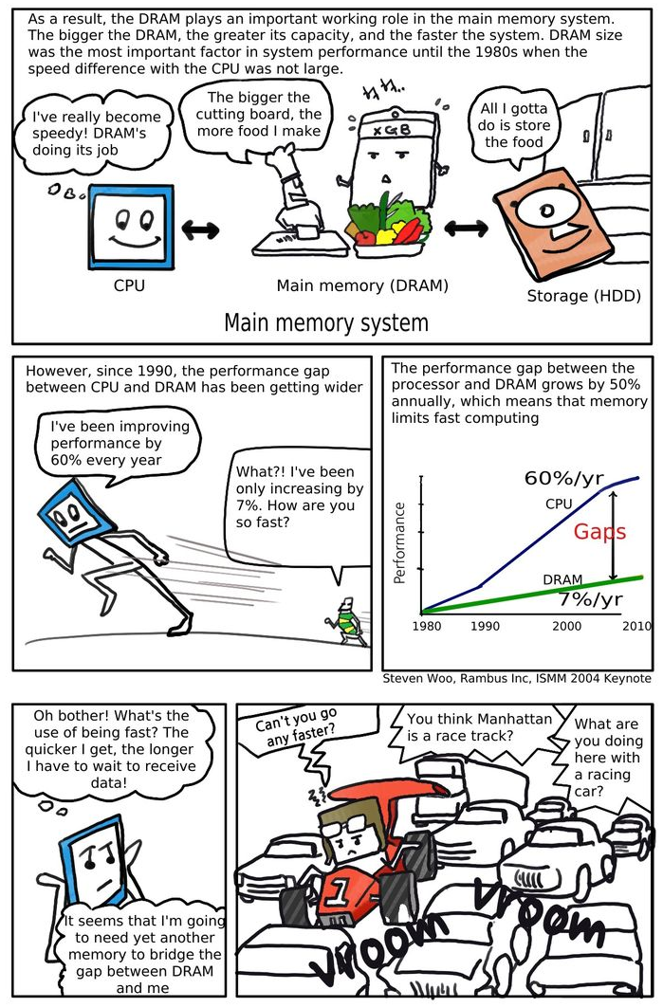
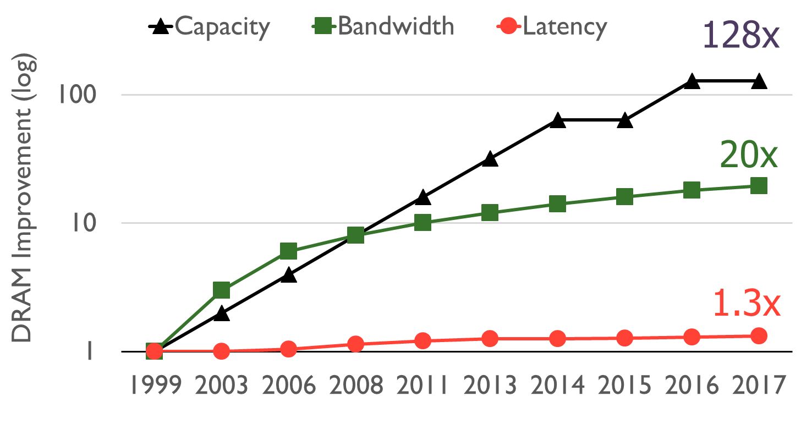
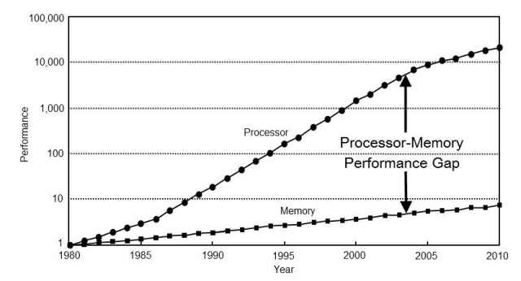
Memory Wall in Von Neumann Architecture
Notes:
https://cn.bing.com/images/search?view=detailV2&ccid=rp%2fOKR5i&id=5A9619A7687A2F7F37D909B2A1992B58D621FD80&thid=OIP.rp_OKR5i41Ao_vWptJBwxQHaEA&mediaurl=https%3a%2f%2fwww.extremetech.com%2fwp-content%2fuploads%2f2018%2f01%2fmem_gap-640x346.png&exph=346&expw=640&q=CPU+main+memory+speed+gap&simid=608029217709687349&ck=AC75B293C8AE9A17440F48E697E3FE3E&selectedIndex=10&FORM=IRPRST&ajaxhist=0
https://vonoff.com/comics/nano/a-trip-down-memory-lane-1/

Slide 5
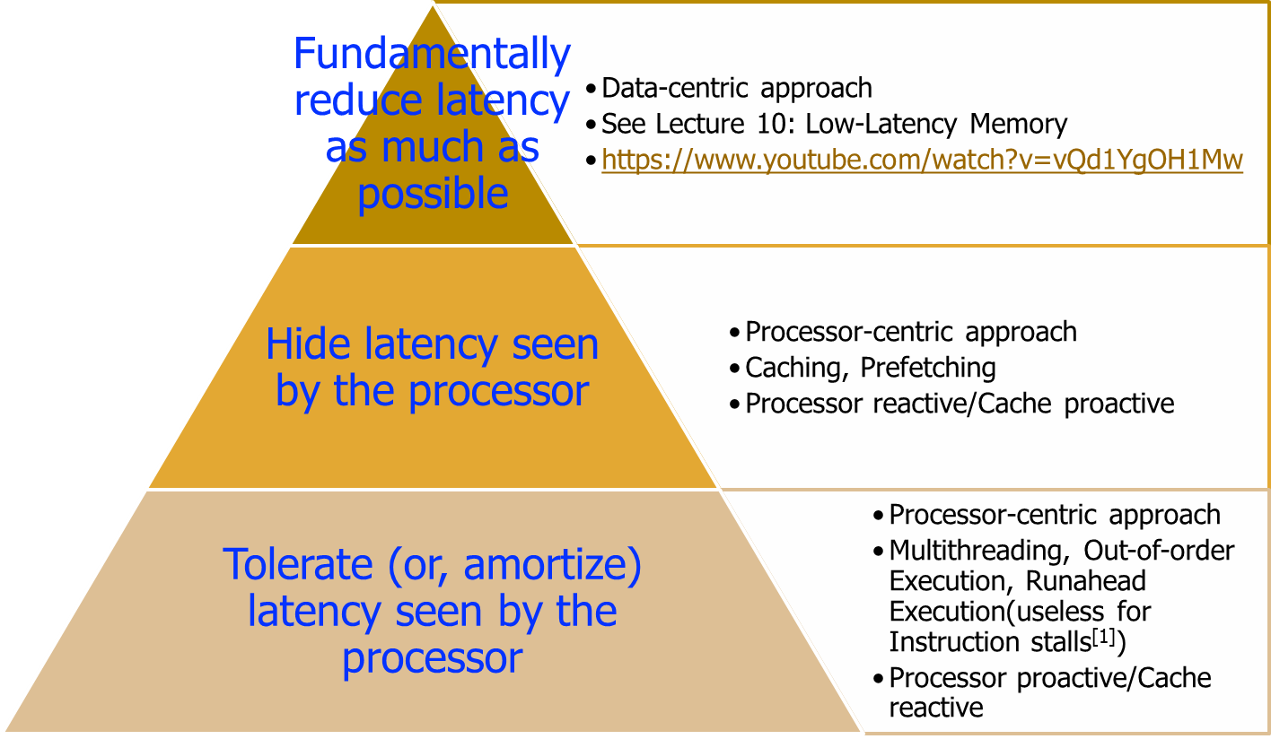
Latency Reduction, Tolerance and Hiding

Slide 6
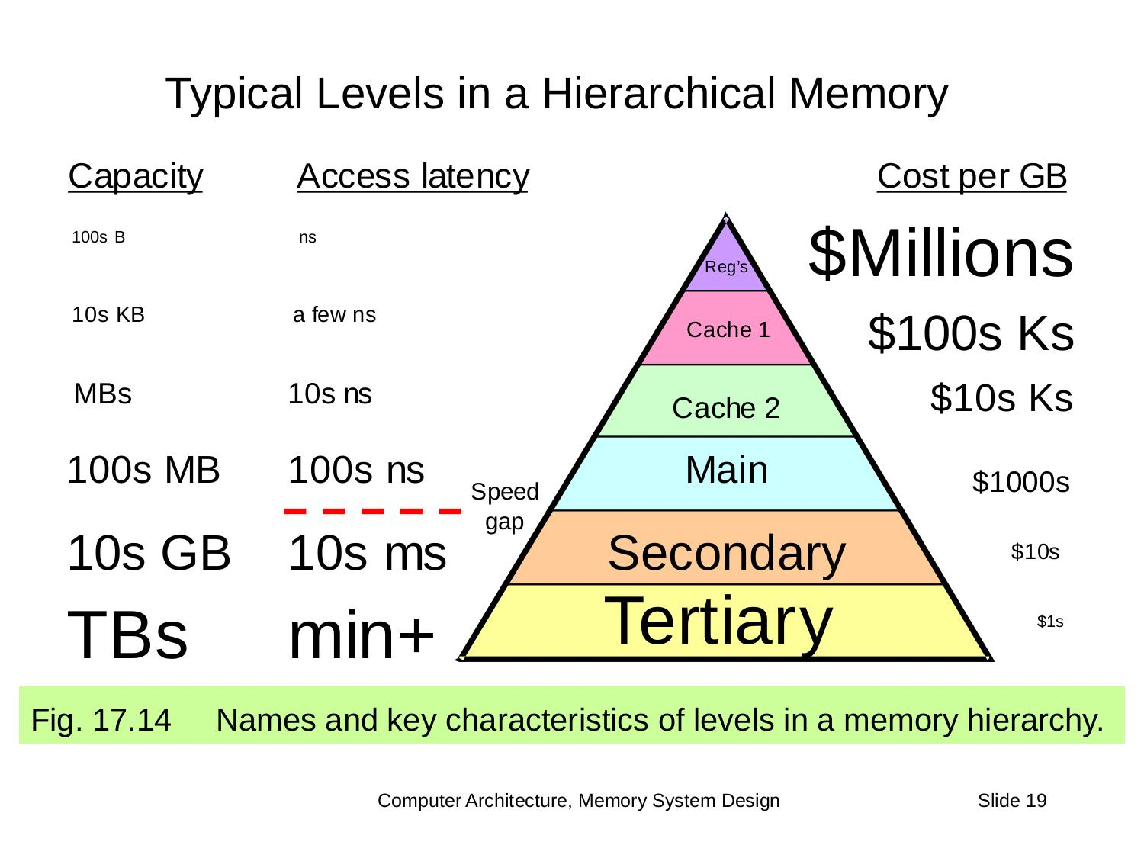
存储器金字塔结构
Reg
L1 Cache
L2 Cache
L3 Cache
Main Memory
SDD
HDD
寄存器
容量越来越大
集成在现代CPU内部
SRAM
速度越来越慢
DRAM
价格越来越低
Notes:
https://slide-finder.com/luke/storage/ualr.edu-=-systemsengineering-=-files-=-2006-=-08-=-Computer-architecture5/jpg/res-19.jpg

Slide 7
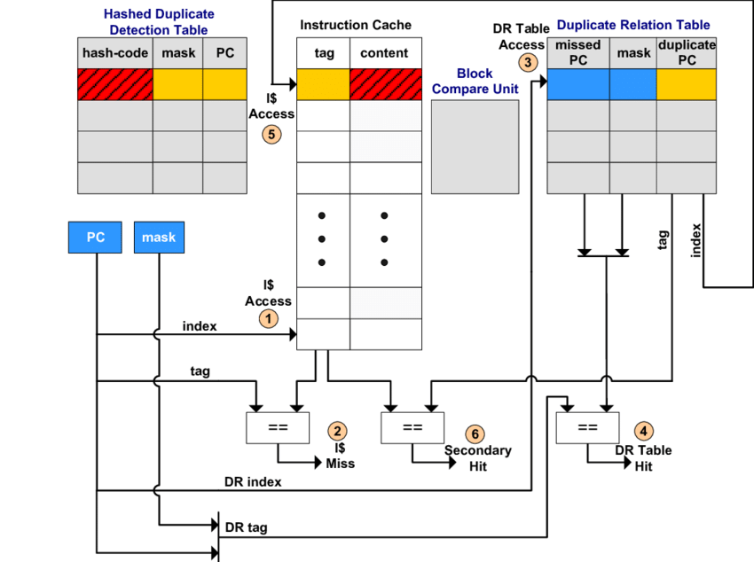
现代计算机结构与cache miss

Slide 8
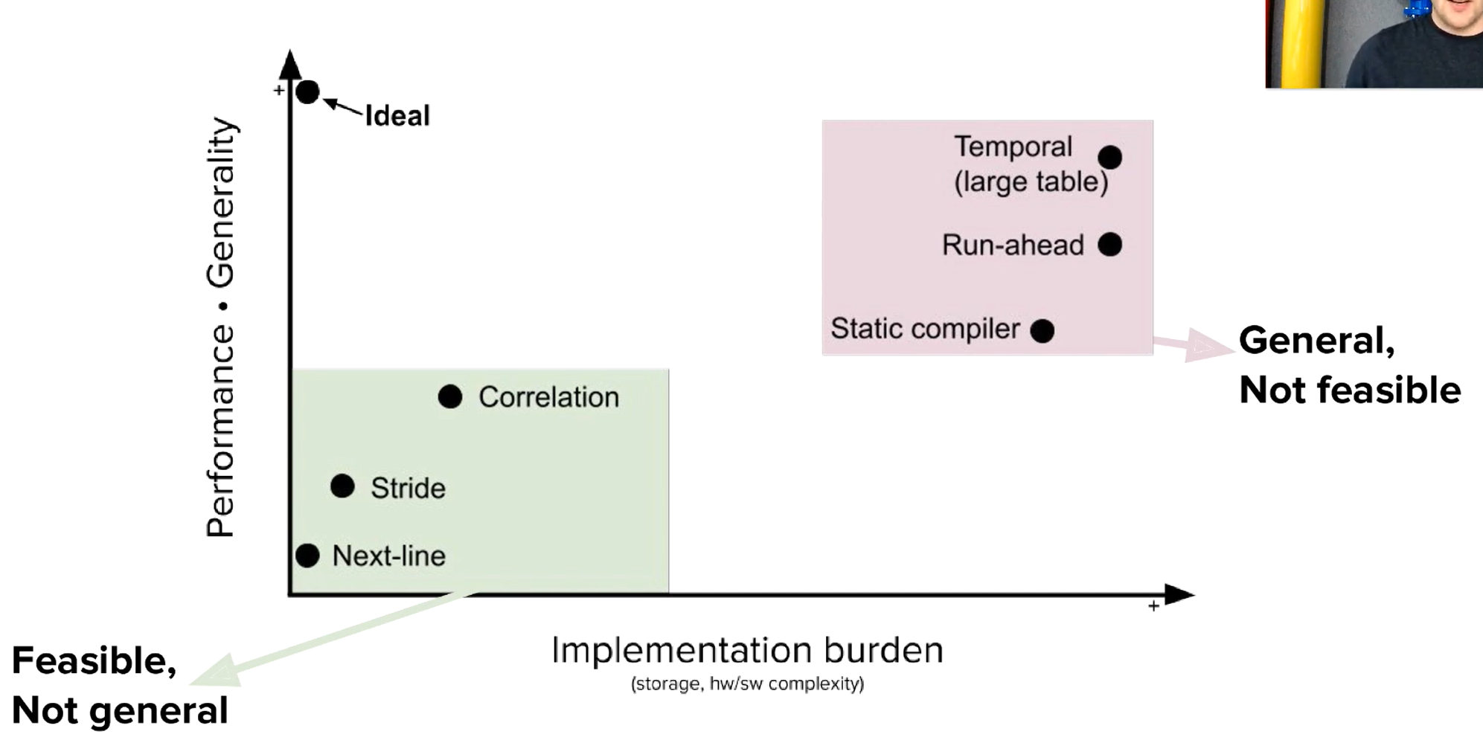
研究现状
Deployed schemes by contemporary CPU
Stream prefetcher
Correlation prefetcher
Execution-based prefetcher
Next-line prefetcher
Stride prefetcher
Prior research
Main Cause:
Prefetcher proposals in the literature do not capture the trifecta of performance, generality, and cost.
Key points:
We have only a limited understanding of applications’ memory access behaviors.

Slide 9
Target
Instead of designing a new prefetcher that improves performance for a specific type of access behavior, we develop a novel methodology to understand and classify all of the memory access patterns of applications.
Usage:
评估和优化现有的prefetchers
开发新的prefetchers技术
Problems needed to be answered:
特定的预取器可以处理百分之几的应用程序缓存未命中？
给定的预取器可以提供的应用程序覆盖范围和性能改进的上限是多少？
预取某种内存访问模式需要什么类型的预取器功能？
对于给定的缓存未命中，预取器有多少机会可以提前运行并及时预取？

Slide 10
Prefetcher评价标准
Coverage (覆盖率)
预取器可以确定的未来内存访问（或高速缓存未命中）的百分比
低覆盖率仅会限制预取的潜在性能改进
Accuracy (准确性)
预取的内存元素与将来的Ld所使用的内存元素之比
低准确性会导致从缓存中逐出有用数据或占用内存带宽
Timeliness (及时性)
从预取到高速缓存到Load的时间
数据预取太晚，则无法隐藏Ld的内存访问延迟

Slide 11
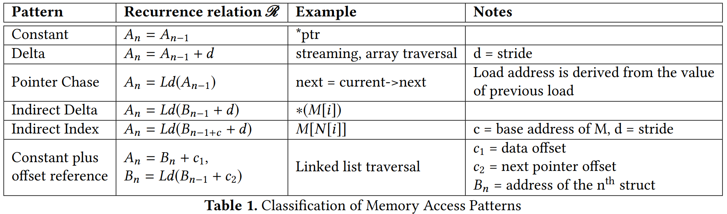
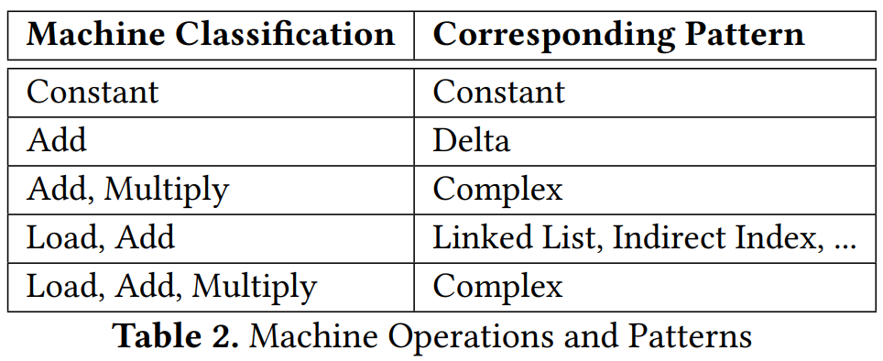
访存分类
Formalize the approach to express prefetch patterns for automated processing:
当前Ld指令
Prefetch kernel f(x)
f(x)是什么形式？
——如何以自动化方式从应用程序获取预取内核
Data sources and related operations
生成预取地址

Slide 12
数据流提取方法
Program and binary Library
Program trace
Reconstructed dataflow graphs
Miss profile

Slide 13
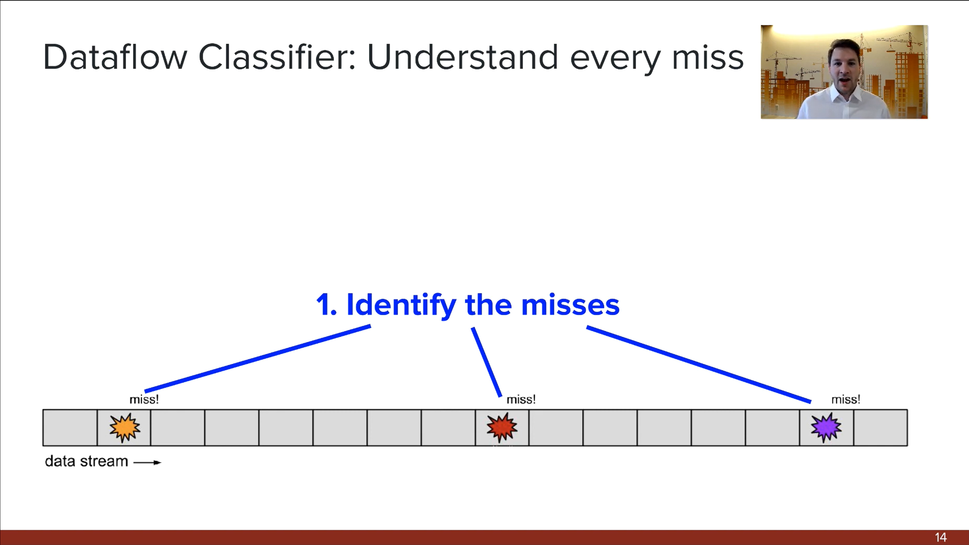

Slide 14
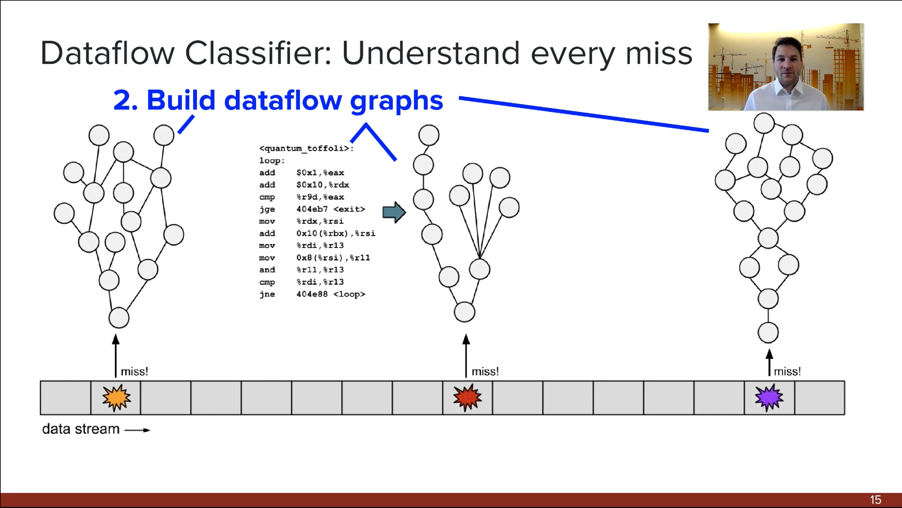

Slide 15
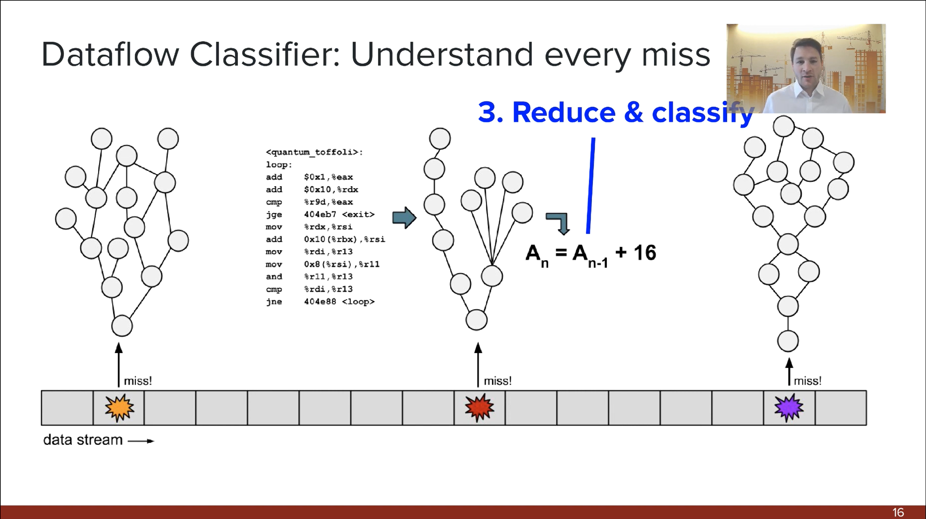

Slide 16
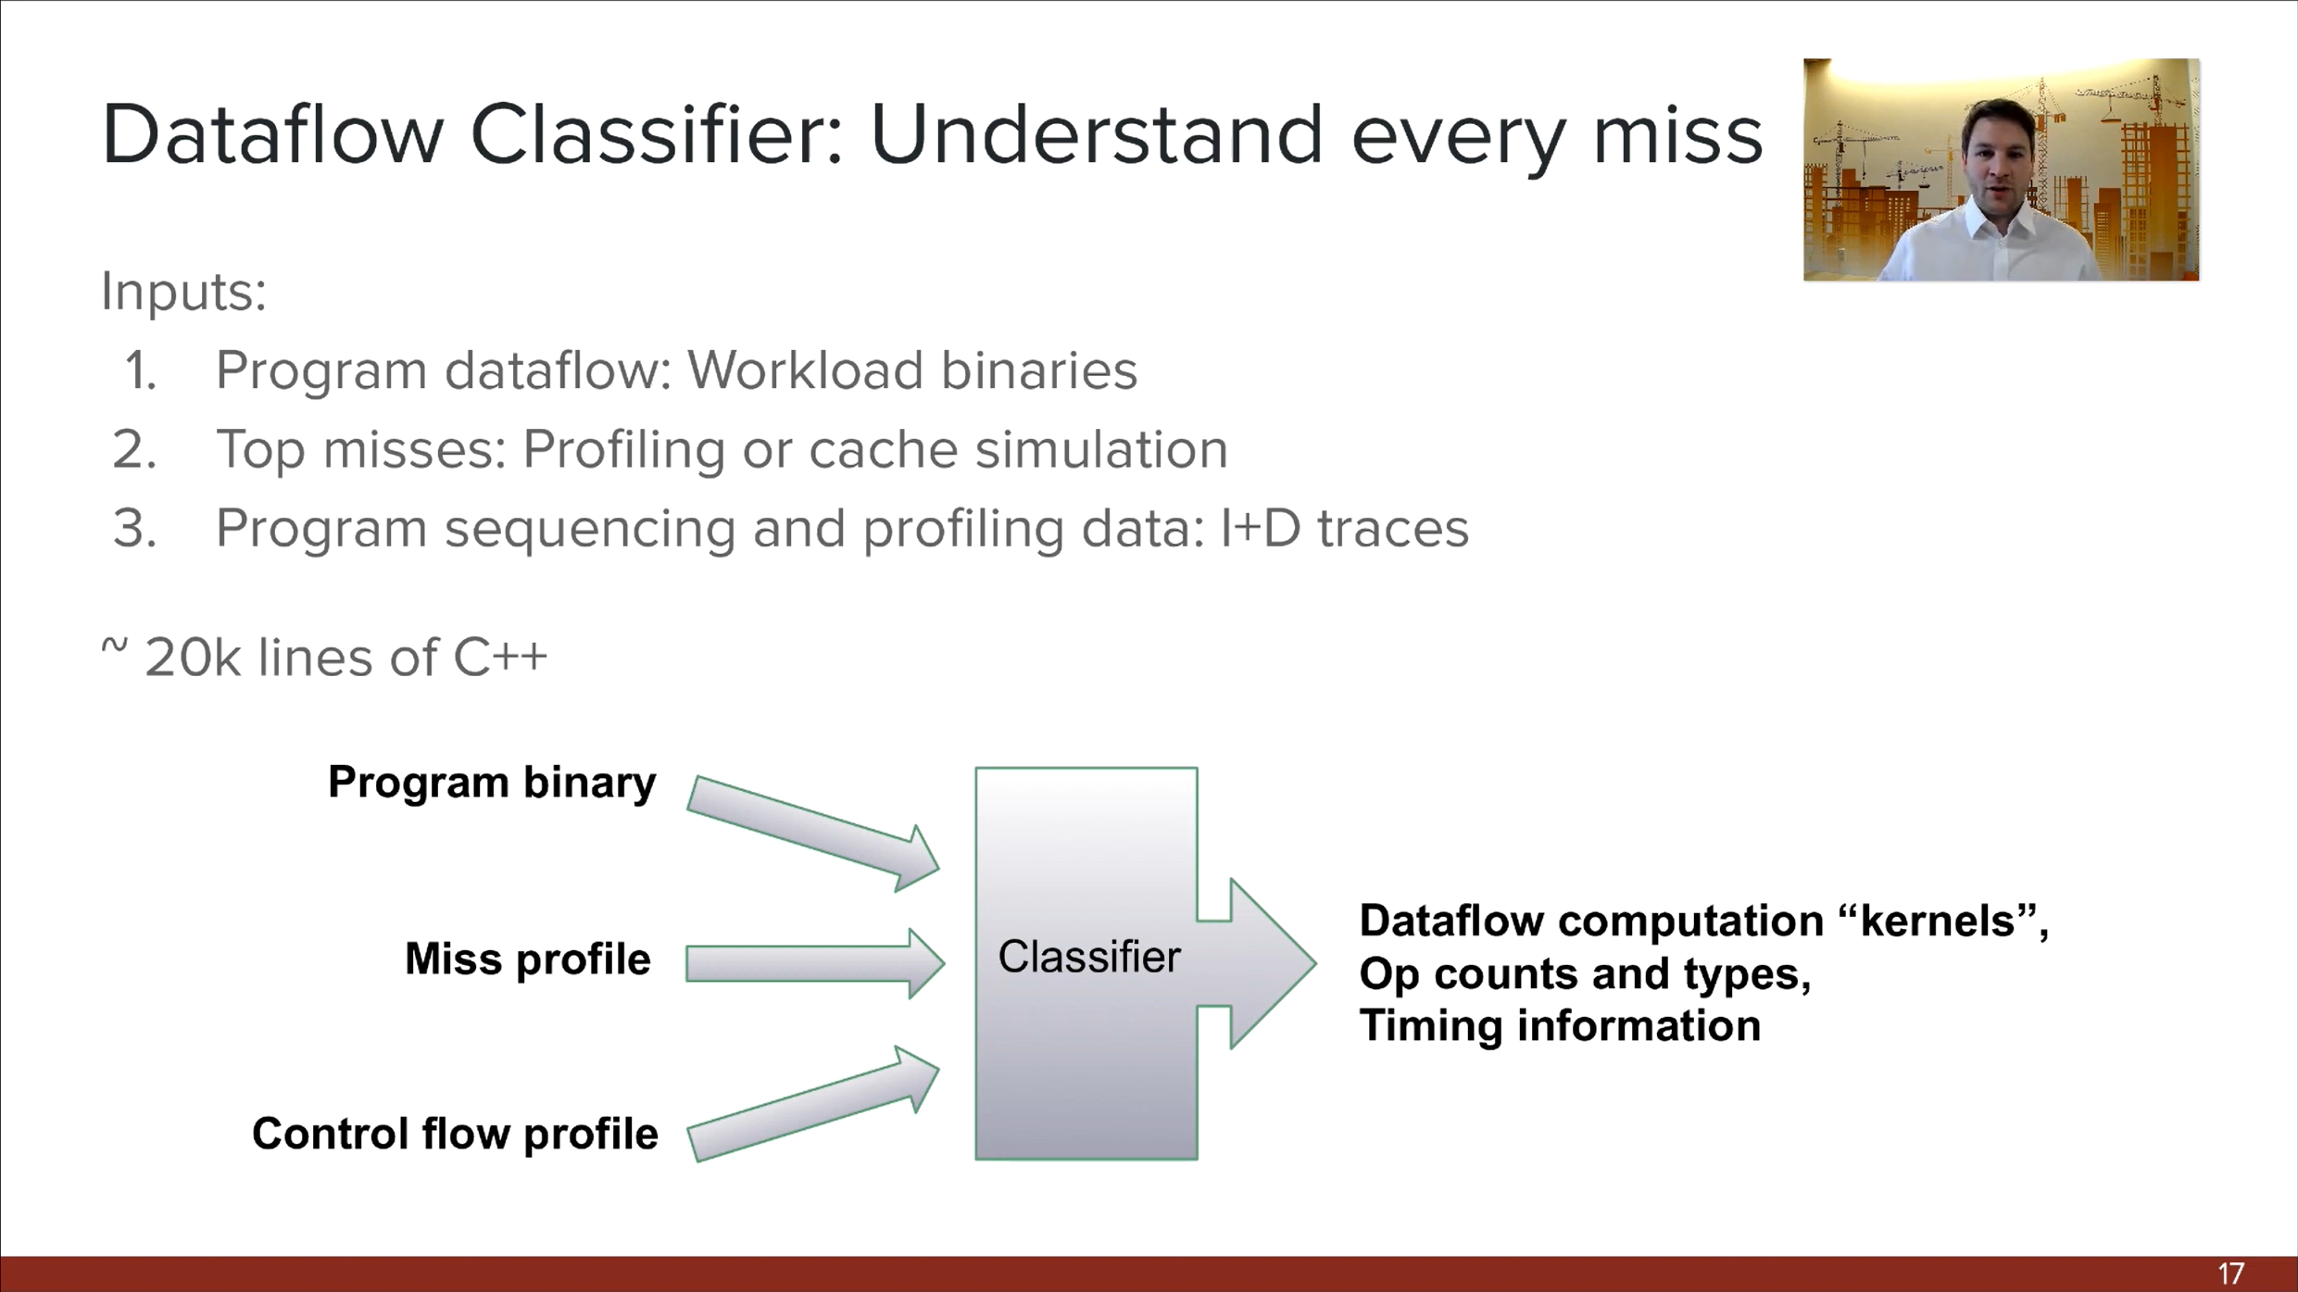

Slide 17
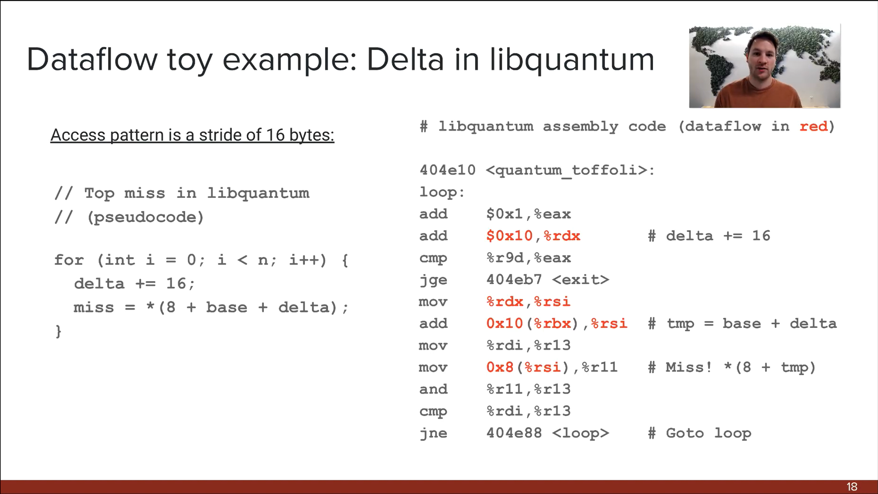

Slide 18
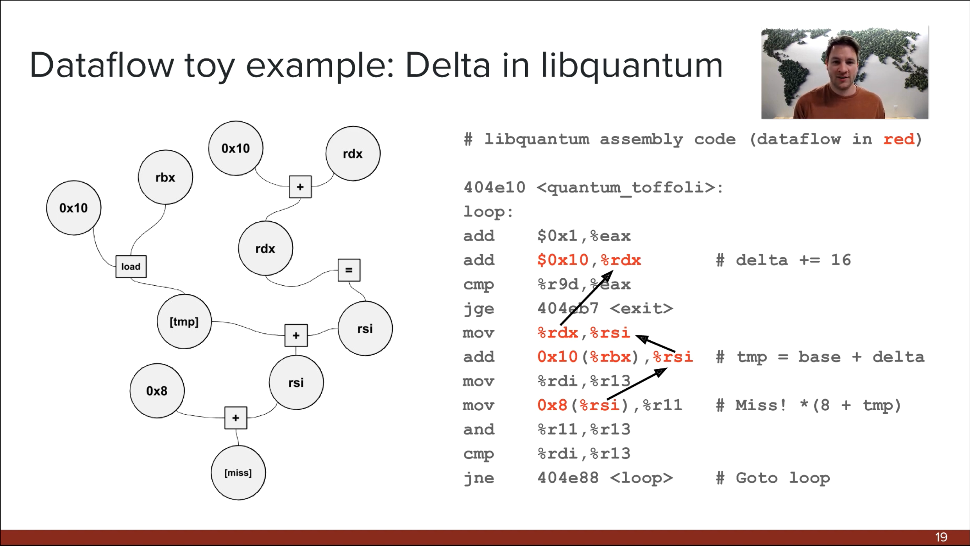

Slide 19
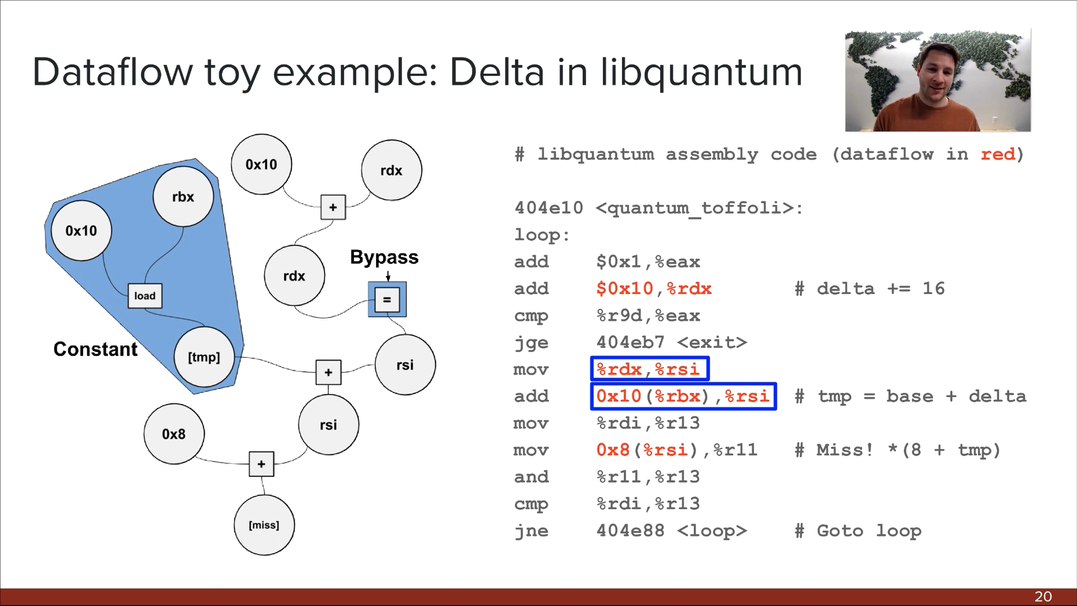

Slide 20
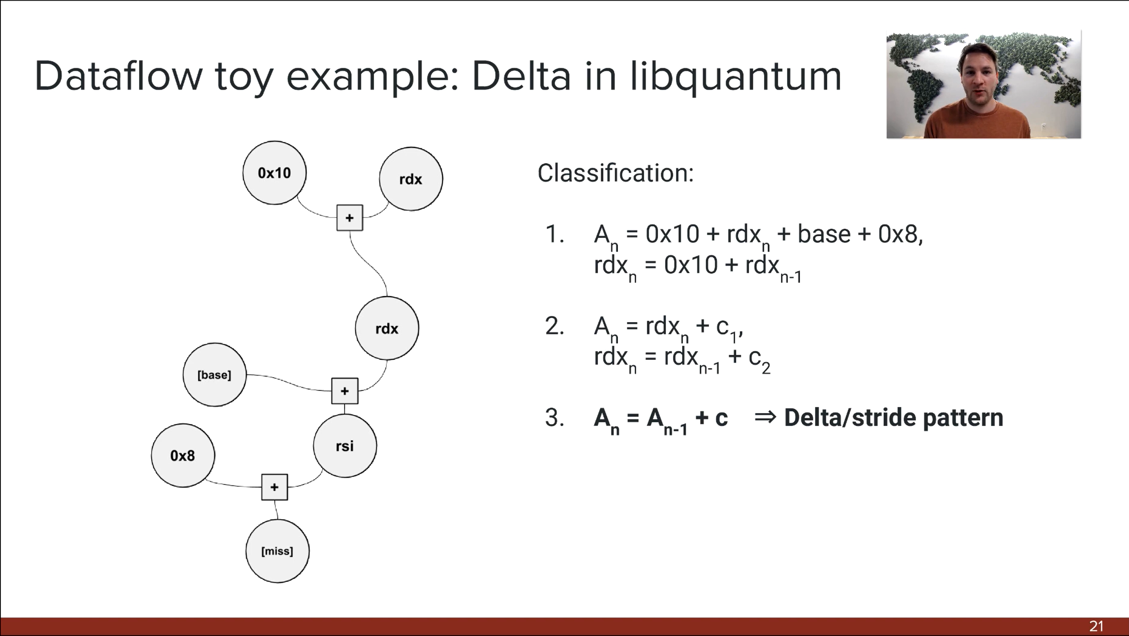

Slide 21
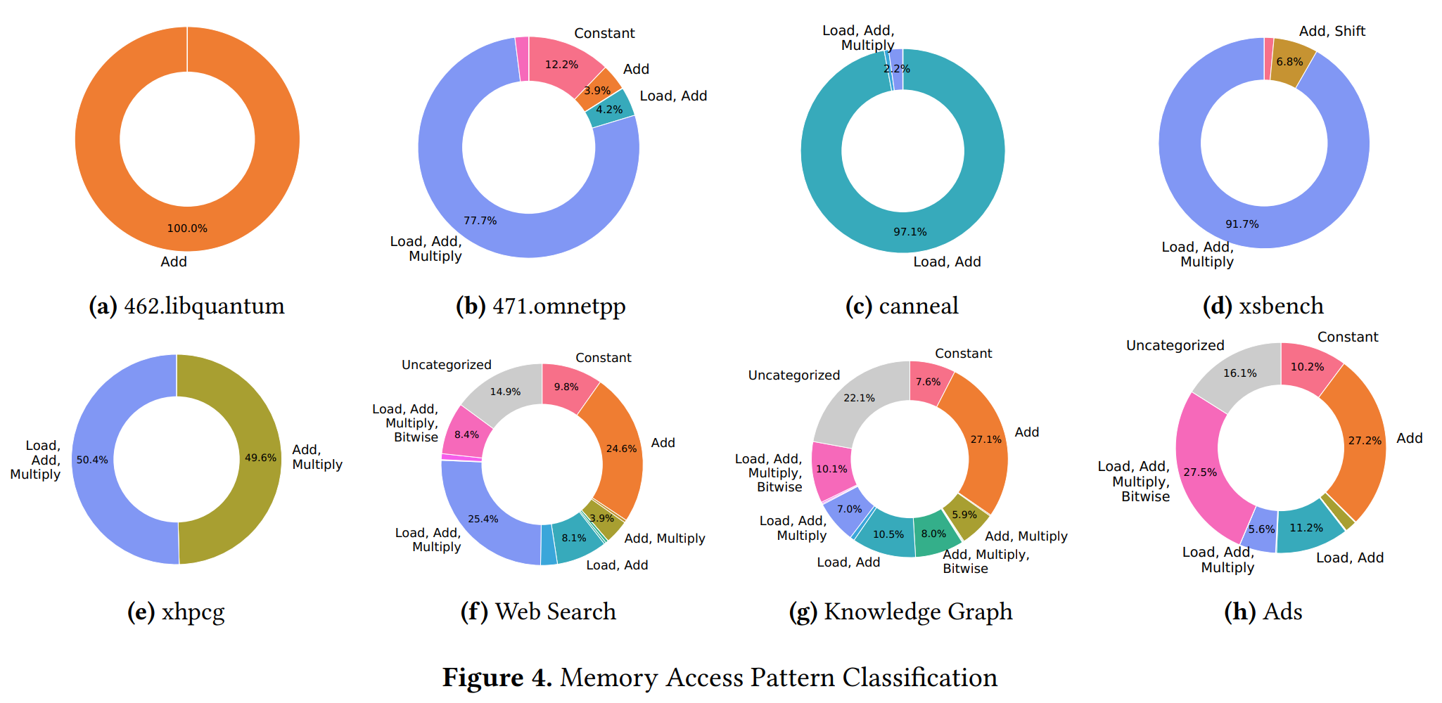
预取内核分类
Simple stride prefetcher or software prefetech
Stride prefetch
Stride prefetch
Stride prefetch
Stride prefetch

Slide 22
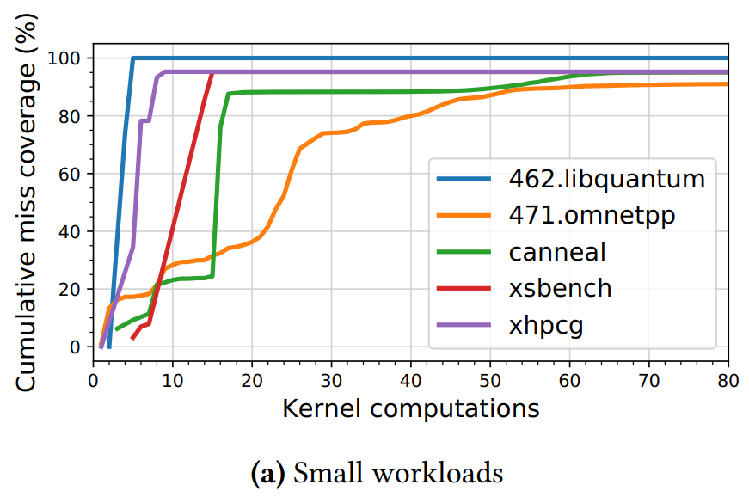
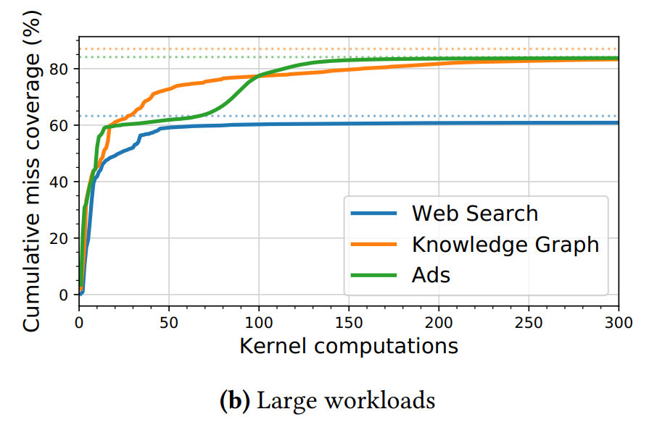
预取内核复杂度
每个kernel进行五次计算可以覆盖所有miss
每个kernel进行十次以上计算只覆盖60%的miss

Slide 23
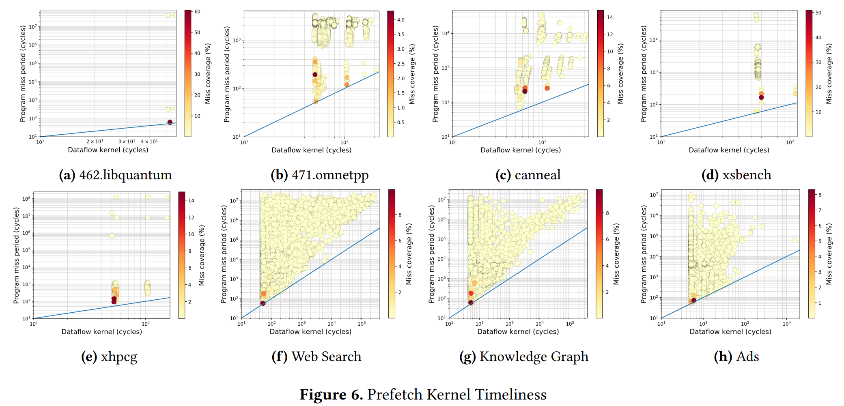
预取内核的及时性
延时注入预取
提高预取度d
Notes:
Leverage our dynamic profiling information with our compacted prefetch kernels to reason about how much time slack is available for prefetching each miss.
每个点代表一个预取内核，并且内核的颜色与其执行频率有关（即颜色越深的内核所对应的cache miss rate越高）；
横轴表示预取内核的延时
纵轴表示未命中PC后续等待加载数据的延时
蓝色线斜率为1，表示预取核与直接等待cache miss再load数据的等待时间相同，预取核没有任何收益
定义递归执行次数为预取读d，在没有任何先行松弛的情况下（即蓝色线上的点），提高预取度会有所帮助
而离蓝色线比较远的点很可能被早预取的cache上，为了避免内存污染，延时注入预取。

Slide 24
预取器设计
提出了一种基于数据流分析的新软件预取器设计
一次执行目标二进制文件以获得执行跟踪和未命中profile文件，执行数据流分析，最后将预取信息注入到新的二进制文件中。换句话说，预取由编译器在我们指定的注入位置自动注入，并且编译器重新链接新的优化二进制文件。

Slide 25
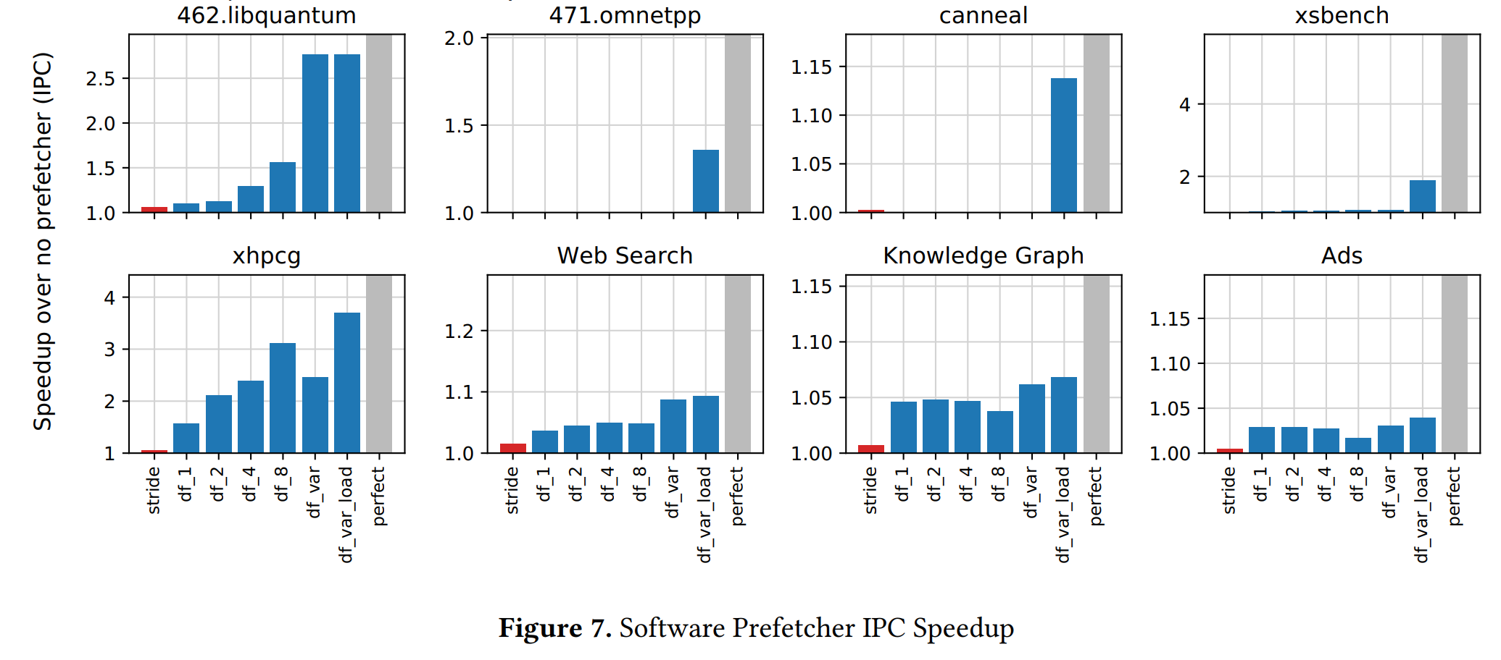
Evaluation
包括链接的Ld，步幅预取器和仅限于预取非负载内核的软件技术无法显着提高性能，而利用specmov的预取技术分别提供了1.38倍，1.14倍和1.9倍的加速。
高频规律miss，需要高预取度
Baseline (stride):英特尔Haswell E5
df_n: 预取度设置为n
df_var: 可变预取度
df_var_load: prefetch kernel with memory load
Perfect: 100% hit
50％由不需要加载的加/乘运算组成
Dataflow kernel种类多，且负载高，加速困难。

Slide 26
总结
该论文提出了一套提取/分析访存pattern的方法学
利用此方法结合编译器，对prefetch的覆盖率/准确度/及时性进行了优化
从最终的结果来看，可以从软件角度加速的应用很有限

